Slide 1
VREDNOVANJE PROJEKATA U OBLASTI INFORMACIONIH TEHNOLOGIJA
Prof. Dr Ivan Mihajlović
Univerzitet u Beogradu - Mašinski fakultet u Beogradu
Kabinet:
Imihajlovic@mas.bg.ac.rs

Slide 2
Sadržaj predmeta
Definicija projekta
Životni ciklus projekta – stadijumi projekta
Generisanje i selekcija projektne ideje – neekonomksa analiza
Iniciranje projekta – Business Case (Poslovni slučaj)
Planiranje projekta – Studija izvodljivosti – uključujući vrednovanje i evaluaciju projekata zasnovanu na finansijskim parametrima
Planiranje projekata - Planiranje organizacione strukture
Planiranje projekta – Primena MS Project softvera

Slide 3
PLANIRANJE PROJEKATA - PLANIRANJE ORGANIZACIONE STRUKTURE
„Organizacija postoji samo zbog jedne stvari: da pomogne ljudima da postignu cilj, koji sami ne bi postigli“ - R. Waterman
Sam pojam organizacije izveden je iz grčke reči organon što doslovno znači oruđe, sprava.
Pod organizacijom se u stručnoj literaturi najčešće podrazumeva smišljena delatnost koordiniranja, uređivanja i dodeljivanja tipa: stvari ljudima ili ljudi ljudima, ili stvari stvarima, već prema određenim ciljevima.
Prema Taylor-u „organizacija je sistem pravila, koji koordinira sredstva u cilju ostvarenja određenog rezultata, a organizovanje znači samo delatno usklađivanje sredstava za ostvarenje cilja”.
Organizacija je negentropijska veličina, dakle mera suzbijanja entropije, haosa i rastakanja postojećih struktura, a ove su neophodne za funkcionisanje odgovarajućih procesa kojima se postižu željeni ciljevi.
Organizacija (kao struktura) i organizovanje (kao proces) su važni segmenti čitavog menadžment procesa.
U kontekstu menadžmenta, organizacija je bitna faza menadžment procesa, ali i važan menadžerski resurs, odnosno činilac promena preduzeća kao najvažnijeg organizacionog oblika poslovanja.
Pod pojmom organizacija podrazumeva se odgovarajući organizacioni oblik, kao i svojevrsni proces organizovanja.

Slide 4
PLANIRANJE PROJEKATA - PLANIRANJE ORGANIZACIONE STRUKTURE
Iz ugla upravljanja projektima, organizaciona struktura predstavja faktor okruženja u okviru preduzeća koji može uticati na raspoloživot resursa i na rukovođenje projektom.
Na nivo preduzeća/kompanije razlikuju se formalna i neformalna organizacija:
Formalna organizacija je planirana i postavljena struktura nekog preduzeća ili poduhvata, formirana kako bi se postigli bliže određeni ciljevi.
Neformalna organizacija je dopunski postavljena struktura unutar preduzeća, koja nema formalnu opisnu šemu, ali je stvorena za postizanje bliže označenih ciljeva.

Slide 5
PLANIRANJE PROJEKATA - PLANIRANJE ORGANIZACIONE STRUKTURE
Grafički prikaz organizacije je Organizaciona šema – Organizaciona struktura.
Kompleksnost organizacione šeme zavisi od veličine organizacije, kao i od stepena horizontalne i vertikalne diverzifikacije.
U klasičnoj hijerarhiji podela organizacionih struktura, srećemo sledeće tipove OS:
  Funkcionalna
  Prema procesima
  Diviziona (prema teritoriji i prema proizvodima)
  Matrična
  Projekta
  Virtualna organizacija
U projektnom menadžmentu organizacione srukture imaju raspon od funkcionalnih do projektnih, sa različitim tipovima matričnih struktura između njih.

Slide 6
PLANIRANJE PROJEKATA - PLANIRANJE ORGANIZACIONE STRUKTURE
Funkcionalna organizaciona struktura. Svi istovrsni ili slični poslovi se grupišu zajedno u organizacione jedinice, kao što su istraživanje i razvoj, marketing, inženjering, računovodstvo, proizvodnja, finansjije i računovodstvo, ljudski resursi, kontrola i drugo.

Slide 7
PLANIRANJE PROJEKATA - PLANIRANJE ORGANIZACIONE STRUKTURE
U slučaju realizacije projekata u okviru funkcionalne organizacione strukture, zaposleni su i dalje raspoređeni na svojim osnovnim funkcionalnim organizacionim jedinicama – prema svojoj struci. Uz redovne poslove koje obavljaju u svojoj funkcionalnoj organizacionoj jedinici oni obavljaju i posao koji im je delegiran na projektu, nezavisno od drugih organizacionih celina.
Menadžer projekta ima značajno manji nivo upravljanja u odnosu na menadžera funkcionalne organizacione strukture.

Slide 8
PLANIRANJE PROJEKATA - PLANIRANJE ORGANIZACIONE STRUKTURE
Projektna organizaciona struktura. Predstavlja savremenu organizacionu strukturu. Formira se za poduhvate koji su ograničenog trajanja – imaju svoj početak, trajanje i kraj (odnosno za projekte). Samim time, za realizaciju projekata u preduzeću stvara se posebna – privremena organizaciona jedinica koja se naziva projektni tim, čiji je zadatak da realizuje određeni poduhvat ili projekat. Projektni tim ima sve organizacione delove neophodne za rad na projektu. Takođe, većina resursa u organizaciji je dostupna članovima tima u cilju realizacije projekta. Vođe projekta (projektni menadžeri) imaju veliku nezavisnost u odlučivanju i nisu zavisni od menadžera ostalih organizacionih jedinica preduzeća. Ostale (neprojektne organizacione jedinice se kreiraju upravo kao podrška projektima organizacije).
Osnovne prednosti ove organizacione strukture su u njenoj fleksibilnosti i brzini odlučivanja, kao i u direktnoj usmerenosti na realizaciju projekata i omogućavanju efikasnije realizacije projekata.
Osnovni nedostaci su vezani za dupliranje kadrovskih resursa – posebno u organizacijama koje istovremeno realizuju veći broj projekata, kao i u problemima sa kadrovima nakon završetka projekta i raspuštanja projektnog tima.

Slide 9
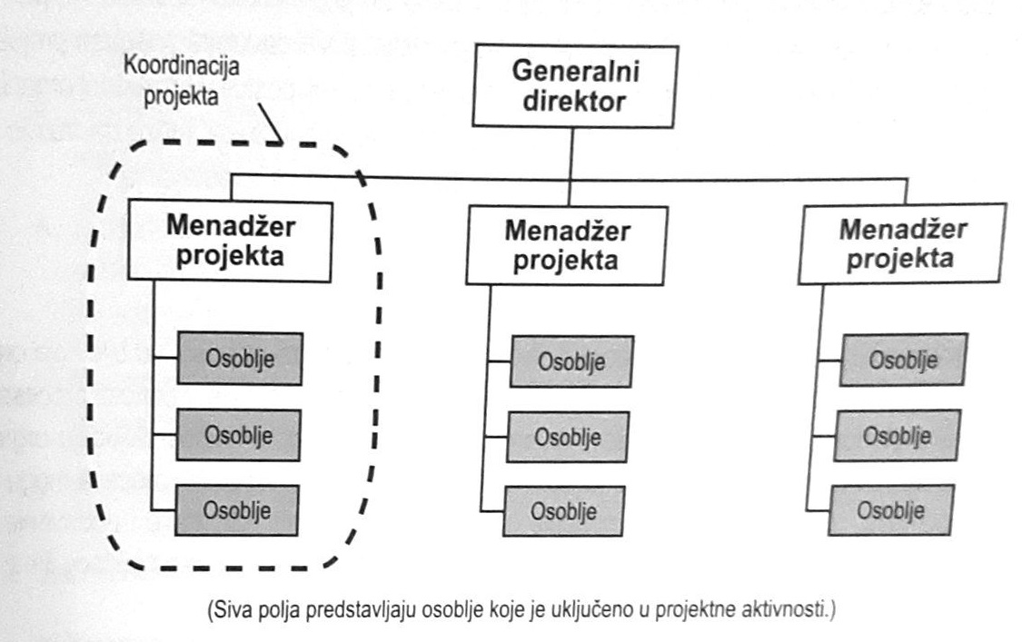
PLANIRANJE PROJEKATA - PLANIRANJE ORGANIZACIONE STRUKTURE
Izvor: PMBOK vodič, 2009

Slide 10
PLANIRANJE PROJEKATA - PLANIRANJE ORGANIZACIONE STRUKTURE
Matrična organizaciona struktura. Matrična organizaciona struktura se često u literaturi sreće i kao kombinacija funkcionalne i proizvodne; funkcionalne i terirorijalne strukture, funkconalne i projektne ili funkcionalne i procesne organizacione strukture.
Iz ugla projektnog menadžmenta od interesa je upravo kombinacija funkcionalne i projekte organizacione strukture, gde se često javlja kao međustadijum u postepenoj reorganizaciji preduzeća sa klasičnom funkcionalnom organizacijom u projektni pristup organizaciji.

Slide 11
PLANIRANJE PROJEKATA - PLANIRANJE ORGANIZACIONE STRUKTURE

Slide 12
PLANIRANJE PROJEKATA - PLANIRANJE ORGANIZACIONE STRUKTURE
Slaba matrična organizaciona struktura sadrži više karakteristika fnkcionalne organizacije i tu je uloga projektnog menadžera u većoj meri koordinacionog – podsticajnog tipa a nije u pravom smislu autentična uloga pravog vođe projekta.
Snažnija matrična organizacija ima većinu karakteristika projektne organizacije, one imaju vođe projekata u pravom smislu te reči – sa značajnim ovlašćenjima kao i svo neophodno administrativno osoblje na projektu u punom radnom vremenu.
Uravnotežena matrična organizaciona struktura ima podjedanko ozražene karakteristike funkcionalne i matrične organizacione strukture.

Slide 13
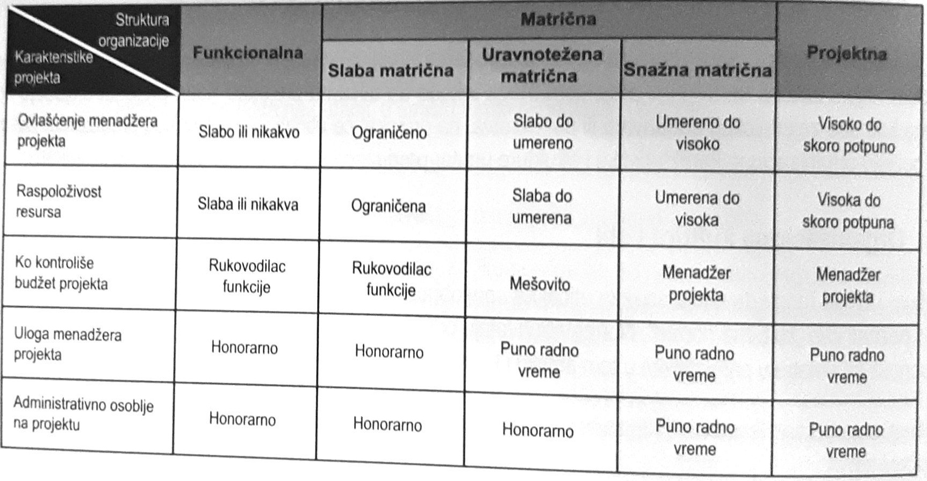
PLANIRANJE PROJEKATA - PLANIRANJE ORGANIZACIONE STRUKTURE
Izvor: PMBOK vodič, 2009

Slide 14
PLANIRANJE PROJEKATA - PLANIRANJE ORGANIZACIONE STRUKTURE
U slučaju većih prktičnih projekata, sam projekat može imati svoju organizacionu strukturu, koja može uključivati elemente funkcija organizacije u okviru koje se realizuje projekat, članove projektnog tima koji realizuju projekat, kao i predstavnike organizacije naručioca projekta (predstavnike investitora i sponzora projekta), npr:

Slide 15
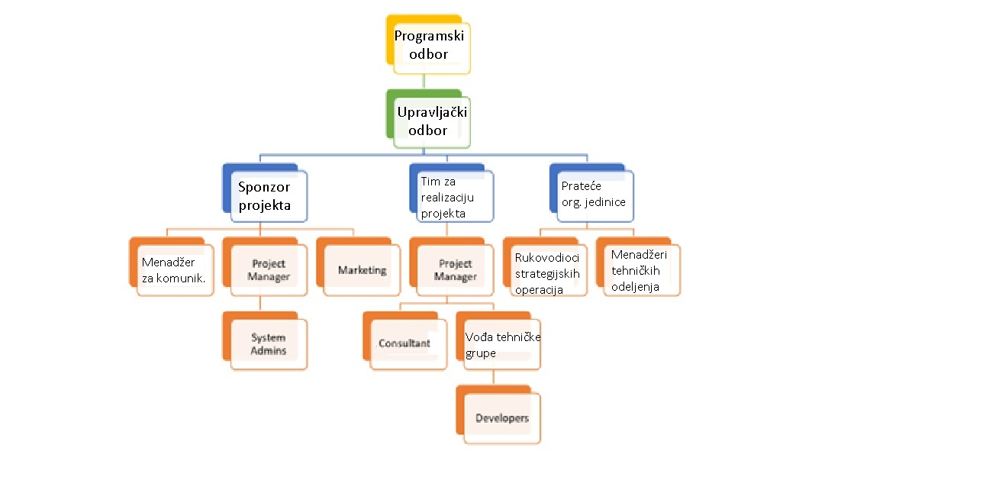
PLANIRANJE PROJEKATA - PLANIRANJE ORGANIZACIONE STRUKTURE

Slide 16
PLANIRANJE PROJEKATA - PLANIRANJE ORGANIZACIONE STRUKTURE
Zadatak za studente # IX: - OBAVEZNI ZADATAK ZA SVE STUDENTE
Studenti za svoju projektnu ideju, odnosno na osnovu definisanog projektnog tima, trebaju da kreiraju šemu organizacione strukure projekta.

